Slide 1




项目16：学习报告的撰写（把知识炼成成长）
汇报人：厉晓玲
时间：2026年2月

Slide 2


Contents
目录
02.
03.
报告解构：四段式写作框架
写作支持：模板与答疑
01.
04.
课程回望：从碎片到系统
再出发：把报告变成长起点

Slide 3


01
课程回望：从碎片到系统

Slide 4


我们的爱情学习之旅
从理论到实践，从心动到成长
系统学习：从吸引力到冲突管理，构建完整知识体系。
共同成长：在互动与分享中，见证彼此的积极改变。
数据见证：高参与度与满意度，是集体成就感的基石。

Slide 5
爱情认知的位移
开学初
结课前
浪漫
感觉
依赖
边界
成长
平衡
转变
“爱就是时时刻刻在一起。”
“冲突是了解彼此的邀请。”

Slide 6
02
报告解构：四段式写作框架

Slide 7

构建你的爱情心理学地图
将碎片知识整合为系统认知，实现从点到面的升华。
认识爱情
(理论基础)
认识自我
(个人探索)
爱情心理学
应对挑战
(问题解决)
经营关系
(实践技能)

Slide 8
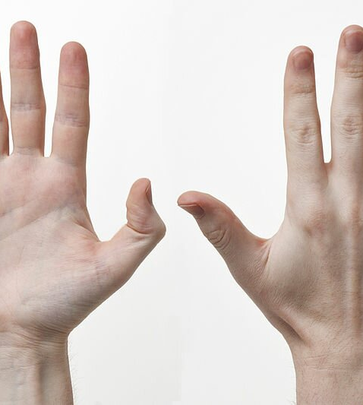
绘制你的专属地图
将外在课程转化为 内部操作系统 。没有标准答案，重点在于“我手写我心”。
绘制提示：
可删减不认同的分支，添加私藏案例。
用符号或颜色标记最常用工具。
与同桌交换浏览，发现差异与亮点。

Slide 9
找到你的“非此不可”
1
2
3
最颠覆认知
绝不放弃原则
持续成长动力
这门课改变了我对爱情最重要的认知是什么？
我期望在未来关系中坚守的核心原则是什么？
如何将所学转化为面对动摇时的力量？

Slide 10
03
写作支持：模板与答疑

Slide 11
把知识炼成信念
我的爱情观宣言
这不是作文，而是与未来自己的 一份契约 。鼓励手写、签名、注明日期，增强仪式感。
在这里，我承诺...
四段式框架：
开篇金句：凝练你的核心爱情观。
核心信念：阐述你的原则与底线。
行动承诺：写下可观察的具体行为。
自我鼓励：用一句话为未来打气。
签名: _______ 日期: _______

Slide 12
成长圆圈：智慧交汇
在安全的氛围中，分享你最触动的部分，在同伴的启迪中深化思考。
勇敢分享
深度倾听
获得启发
相互启迪

Slide 13
智慧金句墙
让个体声音汇聚成班级共识，每个人都是贡献者，也是受益者。
"先成为我，再成为我们的。"
"最好的爱情，是让双方都成为更好的自己。"
"冲突不是警报，是邀请。"
"整体大于部分之和。"

Slide 14
04
再出发：把报告变成长起点

Slide 15

毕业后感情成长路线图
职业探索期
毕业适应期
共创未来期
财务/时间协商
稳定承诺期
异地/工作挑战
人生目标整合
原生家庭边界

Slide 16
持续学习资源包
课程结束，成长继续。我们为你准备了丰富的后续支持。
推荐书单与优质课程
终身支持
线上线上的优质社群
教师开放邮箱与咨询时段

Slide 17
我们的爱情观共识
我们是独立的个体，也是彼此的伙伴；
我们接纳差异，也共享成长；
我们承诺在爱中先成为自己，再成就我们。
让集体的声音，成为未来路上温暖的提醒。

Slide 18
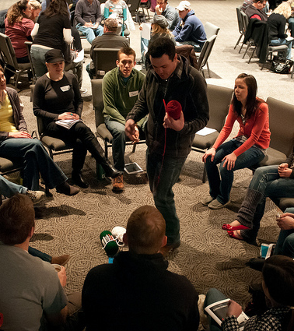
温暖的句号，崭新的起点
课程会结束，但成长继续。带着被祝福的确定感，踏上未来的旅程。
互赠匿名祝福，传递温暖与力量。
集体合影，定格共同记忆。
照片(精修)上传，成为集体记忆的句点。

Slide 19
Thank You
感谢大家观看
汇报人：厉晓玲
时间：2026年2月

